Slide 1

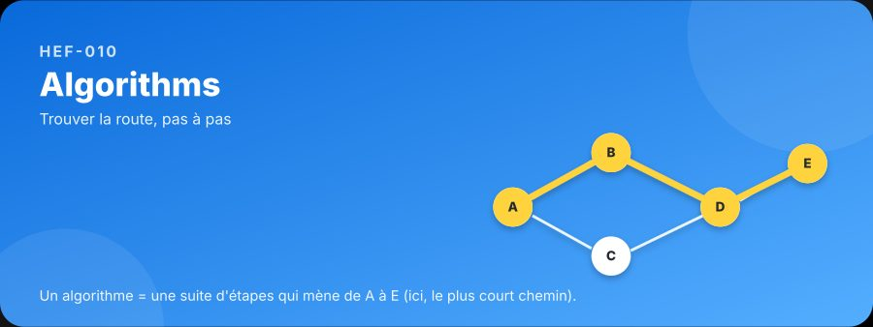
HEF-010 · MISSION 08 / 10
Correction, tests et cas limites
Un algorithme qui marche « en général » ne marche pas. Il doit marcher partout, ou dire clairement quand il ne marche pas.
Badge : Gardien·ne de la qualité
70 min · débutant
Notes:
Mission 8 — Correction, tests et cas limites. Durée conseillée : 70 minutes. Guide : Léo. Annoncer la mission, le badge à gagner et le plan.

Slide 2
L'histoire
L'histoire
Vendredi soir. Kodi livre sa fonction de recherche. Samedi matin, un utilisateur dont le nom contient un accent fait planter le site. Dimanche, une liste vide aussi.
« Ton code marche pour les exemples que tu as imaginés, dit Sam. Maintenant, on va imaginer ceux que tu n'as pas imaginés. »
Dans cette mission : prouver, tester, et casser son propre code avant que d'autres le fassent.

Slide 3
À la fin, je serai capable de…
Ta mission
1
écrire un test automatique simple avec assert
2
lister des cas limites systématiquement
3
distinguer test, preuve et démonstration
4
trouver un contre-exemple à une fonction fausse
5
écrire une fonction avec ses tests
Notes:
Reprendre chaque point à voix haute.

Slide 4
Défi d'échauffement
Défi d'échauffement
Voici une fonction censée renvoyer le deuxième plus grand nombre d'une liste :
def deuxieme(liste):
liste.sort()
return liste[-2]
Trouve au moins 3 entrées pour lesquelles elle plante ou donne un résultat discutable. Écris-les.

Slide 5
Un test, c'est quoi ?
Le concept
Un test est un petit programme qui vérifie qu'une fonction donne le résultat attendu sur un cas précis.
assert plus_grand([3, 9, 2]) == 9
assert plus_grand([5]) == 5
Si une condition est fausse, assert arrête le programme avec une erreur : le test a échoué.
Les cas limites
Cherche toujours ces familles :
Famille | Exemples
Vide / minimal | liste vide, un seul élément

Slide 6
Les cas limites (suite)
Le concept
Famille | Exemples
Extrêmes | très grand nombre, 0, négatifs
Doublons | plusieurs fois la même valeur
Déjà dans l'état final | liste déjà triée
Ordre inversé | pire cas pour un tri
Types inattendus | texte à la place d'un nombre
Tester ne prouve pas
Un test montre qu'il y a un bug, jamais qu'il n'y en a plus. Pour être sûr, on combine : tests variés, invariant (vu en mission 03), contrat (préconditions) et relecture.

Slide 7
Les tests aléatoires comparatifs
Le concept
On compare notre fonction à une fonction de référence (comme sorted) sur beaucoup d'entrées aléatoires :
import random
for _ in range(1000):
donnees = [random.randint(-50, 50) for _ in range(random.randint(0, 10))]
assert tri_insertion(donnees) == sorted(donnees)
🧠 Astuce : écris le test avant la fonction. Ça force à définir précisément ce qu'elle doit faire.

Slide 8
Exemple pas à pas
Exemple pas à pas
Fonction à corriger :
def deuxieme(liste):
liste.sort()
return liste[-2]
Cas limites trouvés :
Entrée | Problème
[] ou [5] | IndexError, il n'y a pas de deuxième
[9, 9, 3] | renvoie 9 : le deuxième plus grand est-il 9 ou 3 ? À décider !
[3, 1, 2] | modifie la liste d'origine (effet de bord)
Décision : « deuxième plus grand valeur distincte ». Renvoie None s'il n'existe pas.

Slide 9
Exemple pas à pas (suite)
Exemple pas à pas
def deuxieme(liste):
valeurs = sorted(set(liste))
if len(valeurs) < 2:
return None
return valeurs[-2]
assert deuxieme([]) is None
assert deuxieme([5]) is None
assert deuxieme([9, 9, 3]) == 3
liste = [3, 1, 2]
assert deuxieme(liste) == 2
assert liste == [3, 1, 2] # la liste d'origine n'est pas modifiée
print("tous les tests passent")

Slide 10
À toi, avec aide
À toi, avec aide
Voici une fonction censée compter les voyelles d'un texte :
def compter_voyelles(texte):
return sum(1 for c in texte if c in "aeiou")
Trouve 3 cas qui montrent un problème.
Corrige-la.
Écris 4 tests.

Slide 11
Indices progressifs
À toi, avec aide · réponse
Indice 1
Essaie des majuscules : "AIE".
Indice 2
Essaie des lettres accentuées : "é", "à". Faut-il les compter ?
Indice 3
Décide la règle (par exemple : insensible à la casse, accents comptés) avant de corriger.
Notes:
Laisser les apprenants chercher avant de révéler cette réponse.

Slide 12
Réponse
À toi, avec aide · réponse
Problèmes : majuscules non comptées, accents ignorés, y ? (à décider).
def compter_voyelles(texte):
voyelles = "aeiouyàâäéèêëîïôöùûüœ"
return sum(1 for c in texte.lower() if c in voyelles)
assert compter_voyelles("") == 0
assert compter_voyelles("AIE") == 3
assert compter_voyelles("été") == 2
assert compter_voyelles("rythme") == 2 # y et e
print("ok")
La règle (y compté, accents inclus) est un choix, il doit être écrit dans le contrat.
Notes:
Laisser les apprenants chercher avant de révéler cette réponse.

Slide 13
À toi, en solo
À toi, en solo
Voici une fonction censée renvoyer l'indice du minimum :
def indice_min(liste):
mini = 0
for i in range(1, len(liste)):
if liste[i] < liste[mini]:
mini = i
return mini
Quel est le comportement avec une liste vide ? Avec des doublons ?
Écris un contrat clair.
Ajoute une précondition assert et au moins 5 tests, dont un test aléatoire comparé à liste.index(min(liste)).

Slide 14
Pistes de correction
À toi, en solo · réponse
import random
def indice_min(liste):
"""Indice de la première occurrence du minimum. Exige: liste non vide."""
assert len(liste) > 0, "liste non vide"
mini = 0
for i in range(1, len(liste)):
if liste[i] < liste[mini]:
mini = i
return mini
assert indice_min([4]) == 0
assert indice_min([3, 1, 2]) == 1
assert indice_min([2, 1, 1]) == 1 # doublons : premier minimum
assert indice_min([-5, 0, -5]) == 0
for _ in range(500):
donnees = [random.randint(-9, 9) for _ in range(random.randint(1, 8))]
assert indice_min(donnees) == donnees.index(min(donnees))
print("ok")
Notes:
Laisser les apprenants chercher avant de révéler cette réponse.

Slide 15
Pièges classiques
Pièges classiques
Piège | Pourquoi c'est un problème | Comment l'éviter
Tester seulement le cas heureux | Les bugs sont dans les cas limites | Lister les familles de cas limites
Tests qui dépendent les uns des autres | Un échec en cache un autre | Tests indépendants et petits
Modifier l'entrée sans le dire | Effet de bord inattendu | Le tester explicitement
Croire qu'un test prouve l'absence de bug | Fausse confiance | Combiner contrat, invariant et tests variés

Slide 16
Mini-boss
Mini-boss
Choisis une fonction de ce module (par exemple chercher_binaire) et construis son dossier qualité :
Contrat (préconditions, postconditions).
Liste d'au moins 8 cas limites avec le résultat attendu.
Les tests assert correspondants.
Un test aléatoire contre une référence.
Un bug que tu injectes volontairement, et la façon dont un test l'attrape.

Slide 17
Pistes de correction
Mini-boss · réponse
Pour chercher_binaire : cas limites = liste vide, 1 élément (présent/absent), cible plus petite que tout, plus grande que tout, doublons, taille paire/impaire, liste non triée (précondition). Test aléatoire : comparer chercher_binaire(l, x) != -1 avec x in l sur des listes triées. Bug injecté : remplacer <= par < dans while bas <= haut fait échouer le test de la liste à un élément.
Notes:
Laisser les apprenants chercher avant de révéler cette réponse.

Slide 18
Quiz éclair
Quiz éclair
1. Un test montre :
  A. qu'il n'y a jamais de bug
  B. la vitesse
  C. qu'il y a un bug, s'il échoue
2. Un cas limite typique :
  A. la liste vide
  B. la liste moyenne
  C. le cas heureux
3. assert sert à :
  A. afficher un texte
Notes:
Faire répondre à main levée avant de passer aux réponses.

Slide 19
Quiz éclair (suite)
Quiz éclair
  B. arrêter le programme si une condition est fausse
  C. trier une liste
4. 🔁 Révision mission 07 : Le glouton :
  A. est toujours optimal
  B. est toujours lent
  C. n'est pas toujours optimal
5. 🔁 Révision mission 03 : Une précondition :
  A. ce que l'appelant doit fournir
  B. la valeur de retour
  C. un commentaire
Notes:
Faire répondre à main levée avant de passer aux réponses.

Slide 20
Réponses
Quiz éclair · réponse
C.
A.
B.
C.
A.
Notes:
Laisser les apprenants chercher avant de révéler cette réponse.

Slide 21
Je réfléchis
Je réfléchis
Quel cas limite aurais-tu oublié sans cette mission ?
Dans ta vie, où un « ça marche d'habitude » t'a-t-il posé problème ?

Slide 22
À retenir
À retenir
1
Un test vérifie un cas précis.
2
Cherche toujours vide, minimal, extrêmes, doublons, ordre inversé.
3
Un test ne prouve pas l'absence de bug.
4
Contrat + invariant + tests = confiance.
5
Teste avant d'écrire le code.
Notes:
Reprendre chaque point à voix haute.

Slide 23
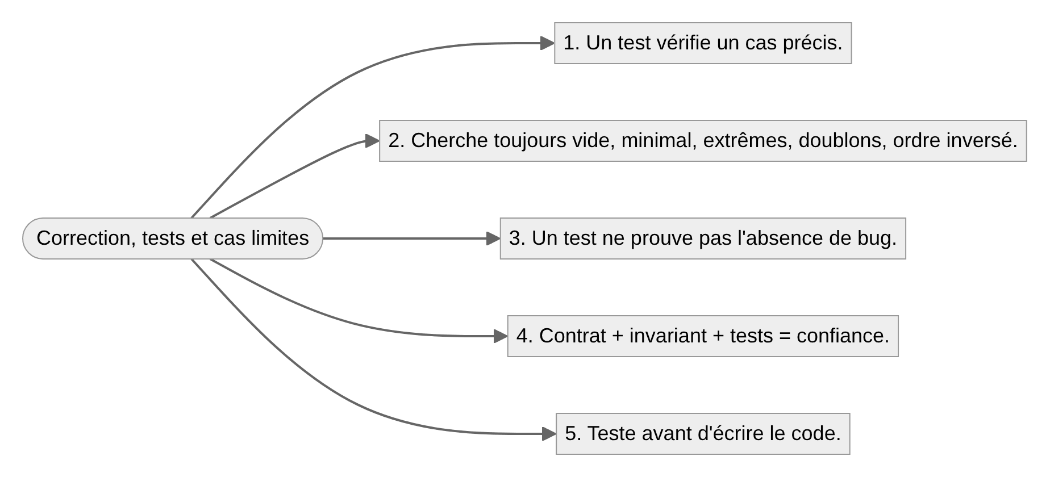
Le schéma de la mission
À retenir
Notes:
Relier les cinq idées au schéma.

Slide 24
MISSION ACCOMPLIE
+100 XP
Badge débloqué : Gardien·ne de la qualité
Prochaine mission : Comparer des approches
Notes:
Récapituler les points clés, féliciter, annoncer la suite.

